Slide 1


HEF-000 · MISSION 03 / 9
Penser juste et cacher le superflu
Raisonner sans se tromper, et savoir ce qu'on peut ignorer.
Badge : Logicien·ne
70 min · débutant
Notes:
Mission 3 — Penser juste et cacher le superflu. Durée conseillée : 70 minutes. Guide : Sam. Annoncer la mission, le badge à gagner et le plan.

Slide 2
L'histoire
L'histoire
Un jeudi, le site tombe en panne. Quelqu'un dit :
« Il y a eu un déploiement à 14 h, la panne a commencé à 14 h 05. C'est le déploiement ! »
Sam fronce les sourcils.
« Peut-être. Mais « juste après » ne veut pas dire « à cause de ». »
Plus tard, un nouveau développeur demande comment fonctionne le chiffrement des mots de passe. Sam répond : « Utilise la fonction hashPassword, tu n'as pas besoin de savoir ce qu'il y a dedans. »

Slide 3
L'histoire (suite)
L'histoire
Deux idées dans une mission : bien raisonner (la logique) et savoir ce qu'on peut cacher (l'abstraction).

Slide 4
À la fin, je serai capable de…
Ta mission
1
utiliser ET, OU, NON pour écrire des conditions précises ;
2
distinguer une corrélation d'une cause ;
3
expliquer ce qu'est une abstraction avec mes mots ;
4
choisir un bon niveau de détail selon la décision à prendre ;
5
reconnaître une « fuite d'abstraction ».
Notes:
Reprendre chaque point à voix haute.

Slide 5
Défi d'échauffement
Défi d'échauffement
Dans une ville, on constate : les jours où les ventes de glaces augmentent, les noyades augmentent aussi.
Question : les glaces causent-elles les noyades ? Écris ta réponse et une autre explication possible. Ne cherche pas à être parfait·e.

Slide 6
Partie 1 — La logique
Le concept
Une condition est une phrase qui est soit vraie, soit fausse.
Trois outils pour les combiner :
Opérateur | Sens | Exemple
ET (AND) | les deux doivent être vrais | « Connecté ET abonné » → accès au cours
OU (OR) | au moins un vrai | « Admin OU propriétaire » → peut modifier
NON (NOT) | inverse | « NON connecté » → afficher la page de connexion
Table de vérité du ET :

Slide 7
Partie 1 — La logique (suite)
Le concept
A | B | A ET B
vrai | vrai | vrai
vrai | faux | faux
faux | vrai | faux
faux | faux | faux
🧠 Astuce : une condition vague (« l'utilisateur est actif ») est une source de bugs. Précise toujours : actif depuis quand ? sur quoi ?
Corrélation et cause
Deux choses qui arrivent en même temps ne sont pas forcément liées par une cause.

Slide 8
Corrélation et cause (suite)
Le concept
Les glaces et les noyades augmentent toutes les deux l'été : c'est la chaleur, une troisième cause cachée.
Pour la panne de 14 h : le déploiement est une hypothèse forte, mais il faut la tester (annuler le déploiement, regarder ce qui a changé…).
Partie 2 — L'abstraction
Une abstraction, c'est une façade qui cache les détails pour que tu puisses utiliser quelque chose sans tout comprendre.
Analogie : une voiture. Tu utilises le volant et les pédales. Tu n'as pas besoin de comprendre l'injection du carburant pour aller au travail.
En logiciel, c'est pareil :

Slide 9
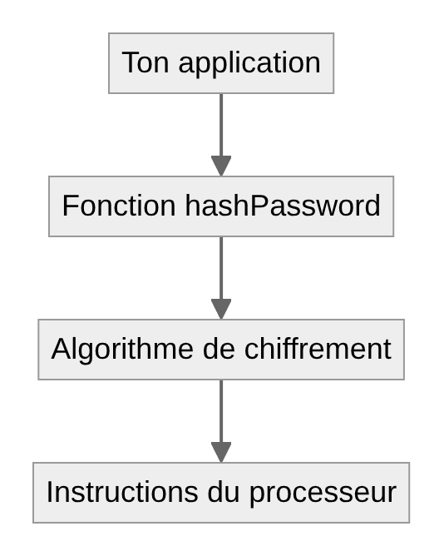
Partie 2 — L'abstraction (suite)
Le concept

Slide 10
Partie 2 — L'abstraction (suite)
Le concept
Description du schéma : quatre couches empilées. Ton application utilise une fonction ; la fonction utilise un algorithme ; l'algorithme utilise les instructions du processeur. Chaque couche cache celle du dessous.
Quel niveau de détail ?
Pose cette question : « De quel détail ai-je besoin pour prendre cette décision ? »
Pour choisir un forfait d'hébergement : le prix, la capacité. Pas les composants des serveurs.
Pour trouver pourquoi un serveur est lent : là, il faut descendre dans les détails.
Les fuites d'abstraction
Parfois, ce qui était caché réapparaît. Exemple : une fonction « envoyer un fichier » marche très bien… jusqu'à ce que le réseau soit lent. Tout à coup, il faut comprendre ce qui se passe dessous.

Slide 11
Les fuites d'abstraction (suite)
Le concept
🧠 À retenir : une abstraction est un prêt de confiance. Elle tient jusqu'au jour où elle ne tient plus.

Slide 12
Exemple pas à pas
Exemple pas à pas
Affirmation : « La panne est arrivée juste après le déploiement, donc c'est le déploiement. »
Étape 1 : relever les faits.
Déploiement à 14 h 00.
Premières erreurs à 14 h 05.
Étape 2 : lister les autres explications possibles.
Un pic de visiteurs à 14 h 05 (ce jour-là, une newsletter est partie).
Un partenaire externe en panne.
Étape 3 : concevoir un test.
Regarder les journaux : les erreurs viennent-elles du code déployé ?

Slide 13
Exemple pas à pas (suite)
Exemple pas à pas
Regarder le trafic : y a-t-il un pic ?
Étape 4 : conclure uniquement ce qui est prouvé.
Résultat : on n'accuse pas trop vite. On passe d'une opinion à une enquête.

Slide 14
À toi, avec aide
À toi, avec aide
Écris les conditions suivantes avec ET, OU, NON.
Un utilisateur peut accéder au tableau de bord s'il est connecté et que son compte n'est pas suspendu.
Un message d'erreur s'affiche si le mot de passe est vide ou s'il fait moins de 8 caractères.

Slide 15
Indices progressifs
À toi, avec aide · réponse
Indice 1
Dans la phrase 1, cherche les deux choses qui doivent être vraies en même temps.
Indice 2
« N'est pas suspendu » se dit : NON suspendu.
Notes:
Laisser les apprenants chercher avant de révéler cette réponse.

Slide 16
Réponse
À toi, avec aide · réponse
connecté ET (NON suspendu)
(mot de passe vide) OU (longueur < 8)
Notes:
Laisser les apprenants chercher avant de révéler cette réponse.

Slide 17
À toi, en solo
À toi, en solo
Voici trois affirmations. Pour chacune, dis si c'est un fait, une corrélation ou une cause prouvée, puis propose un test.
« Les utilisateurs qui lisent les rappels terminent plus de missions. »
« Depuis qu'on a changé la couleur du bouton, les inscriptions ont baissé. »
« Quand on désactive le cache, la page devient lente. »

Slide 18
Pistes de correction
À toi, en solo · réponse
Corrélation. Peut-être que les plus motivés lisent et terminent. Test : envoyer des rappels à un groupe au hasard et comparer.
Corrélation temporelle. Test : montrer l'ancien bouton à une moitié des visiteurs et le nouveau à l'autre.
Cause plausible, car on l'a provoquée. Test : réactiver le cache et mesurer.
Notes:
Laisser les apprenants chercher avant de révéler cette réponse.

Slide 19
Pièges classiques
Pièges classiques
Piège | Exemple | Comment l'éviter
Condition vague | « si l'utilisateur est actif » | Écrire exactement la règle
Corrélation = cause | « le déploiement a tout cassé » | Chercher une autre explication, puis tester
Mauvais niveau d'abstraction | Parler de bits à un client | Adapter au décideur
Trop d'abstraction | Couche sur couche sans raison | Se demander : cette couche m'aide-t-elle vraiment ?

Slide 20
Mini-boss
Mini-boss
Tu reçois ce rapport : « Après la mise à jour de la page de profil, les téléchargements de certificats échouent. »
Écris la condition précise décrivant quand l'échec se produit (avec ET/OU/NON).
Liste 3 explications possibles autres que « la mise à jour ».
Dis à quel niveau de détail tu travailles pour chacune (utilisateur, application, serveur, réseau).
Propose un test pour départager.

Slide 21
Exemple
Mini-boss · réponse
Échec = utilisateur connecté ET demande un certificat ET formation terminée après la mise à jour.
Un changement de droits ; une panne du générateur de PDF ; un volume de demandes inhabituel.
Application, serveur, serveur.
Annuler la mise à jour sur un environnement de test et observer si l'échec disparaît.
Notes:
Laisser les apprenants chercher avant de révéler cette réponse.

Slide 22
Quiz éclair
Quiz éclair
1. A ET B est vrai quand :
  A. au moins un des deux est vrai
  B. les deux sont vrais
  C. aucun n'est vrai
2. Deux événements se produisent en même temps. On peut conclure :
  A. que l'un cause l'autre
  B. qu'on a une corrélation à tester
  C. qu'il n'y a aucun lien
3. Une abstraction sert à :
  A. cacher des détails inutiles pour la décision
Notes:
Faire répondre à main levée avant de passer aux réponses.

Slide 23
Quiz éclair (suite)
Quiz éclair
  B. rendre le code plus long
  C. supprimer les bugs
4. 🔁 Révision mission 02 : décomposer, c'est :
  A. couper au hasard
  B. séparer en parties en gardant les liens
  C. recommencer de zéro
5. 🔁 Révision mission 01 : un fait est :
  A. une information vérifiée
  B. une opinion
  C. une solution
Notes:
Faire répondre à main levée avant de passer aux réponses.

Slide 24
Réponses
Quiz éclair · réponse
  B. 2. B. 3. A. 4. B. 5. A.
Notes:
Laisser les apprenants chercher avant de révéler cette réponse.

Slide 25
Je réfléchis
Je réfléchis
Reprends ton défi d'échauffement. Quelle autre explication as-tu trouvée ?
Cite une situation où tu as pris une corrélation pour une cause.

Slide 26
À retenir
À retenir
1
Une condition est vraie ou fausse : précise-la.
2
ET, OU, NON se combinent pour exprimer une règle.
3
Corrélation ne veut pas dire cause.
4
Une abstraction cache le détail inutile, jusqu'à ce qu'il refasse surface.
5
Le bon niveau de détail dépend de la décision à prendre.
Notes:
Reprendre chaque point à voix haute.

Slide 27
MISSION ACCOMPLIE
+100 XP
Badge débloqué : Logicien·ne
Prochaine mission : Déboguer avec méthode
Notes:
Récapituler les points clés, féliciter, annoncer la suite.

